Slide 1
Kick-off N2, N3, N4
Samen Opleiden

Slide 2
Doel presentatie
Delen en informeren:
Kennismaken met de coördinatoren
Kennismaken met de Instituutsopleiders
Afspraken niveau 2, 3, 4

Slide 3
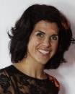
Clustercoördinatoren: Marieke Aantjes, Sjoerd Hoekstra Marieke is de opvolger van Joop Grimm

Slide 4
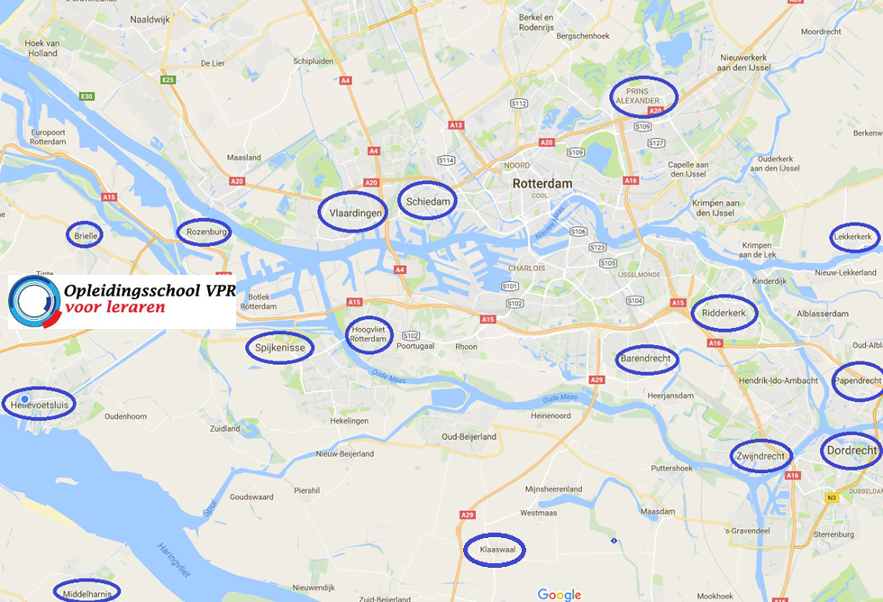
De VPR-scholen binnen RPO Rijnmond
Wellantcollege
Zadkine
Penta
Galilei

Slide 5
40% in de praktijk
Programmaboekje
Stage
6 Transferdagen (vanaf 09/12) / IO-bijeenkomsten
Onderzoek

Slide 6
Wat mag je van ons verwachten?
Begeleiding om jou heen:
- Schoolopleider,
- Werkplekbegeleider
- Instituutsopleider
- Studieloopbaan coach
Stagehandleiding / Programmaboekje vormen samen het Werkplekleren

Slide 7
Wat vragen we van jou?
Twee stagedagen ben je op je stageschool (behalve tijdens toetsweken / transferdagen)
Tijden: 1e t/m laatste lesuur van de dag.
Afwezigheid tijdig melden bij je WPB
Een lerende en collegiale houding
Omgang met leerlingen
VOG
Problemen? Communiceren!

Slide 8
Ons doel
Je krijgt of hebt oprechte belangstelling voor de leerlingen.
Kennismaken en eerste stappen maken met pedagogische en didactische vaardigheden.
Een stageperiode die positief afgesloten kan worden.
N2: aan het eind van het jaar ben je klaar om zelfstandig je onderwijs te verzorgen.

Slide 9
Film RPO Rijnmond

Slide 10
Vragen?
Marieke: m.aantjes@penta.nl
Sjoerd: s.hoekstra@helinium.nl

